Slide 1
Derivadas y Proporcionalidad
Carlos Daniel Vega Legarda

Slide 2



¿Qué son las derivadas?
La derivada es una herramienta matemática que mide el cambio. Isaac Newton desarrolló los principios del cálculo diferencial en su obra Methodus Fluxiorum et Serierum Infinitorum. En ese trabajo, describe las funciones y como es que varían infinitamente, con esto describe el movimiento de un punto que traza una curva. Básicamente, explica la infinitas de las funciones y como medir su cambio.
(UNAM, 2017).

Slide 3


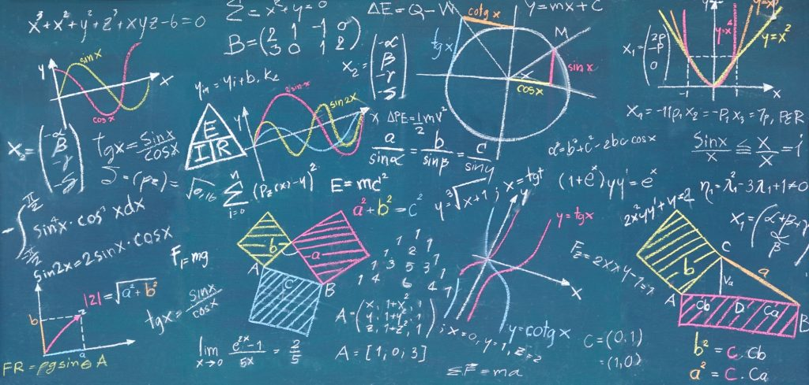
Derivadas Matemáticas
“La derivada de una función representa la recta tangente a una curva y es una herramienta que permite evaluar la forma en que se presenta el cambio en una función.” (UNAM, 2017). Básicamente, es el mismo concepto que las derivadas pero aplicada en una función. La derivada de una función nos dice sus cambios de un punto de la función a otro.

Slide 4
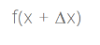

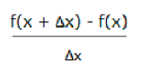

Pasos para obtener una derivada
1
1.- Evaluar la función para un incremento de la variable independiente (∆x).
2.-Realizar la diferencia entre la función incrementada y la función.
3.-Dividir entre el incremento(∆x).
4.- Evaluar el límite (∆x) a cero, el resultado es la ecuación de la derivada.
(UNAM, 2017).
2
3
4

Slide 5
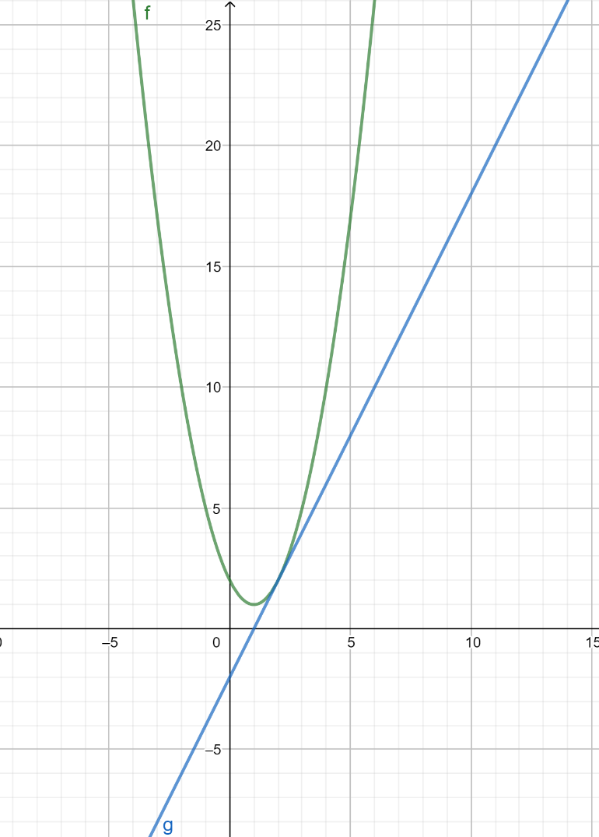
Gráfica de la Derivada
Función(Verde):
x^(2)-2 x+2
Derivada(Azul):
2x-2
La gráfica verde muestra la ecuación de nuestra función original. La azul muestra la gráfica de la derivada, pero solo muestra los resultados, no su aplicación.
(UNAM, 2017).

Slide 6

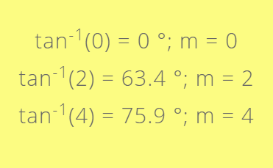
Objetivo
Con los resultados anteriores, sacamos la tangente de cada una para ver su inclinación.
Con estos resultados se puede conocer el ángulo del valor. Cada tangente tiene una inclinación asociada a su pendiente, lo cuál nos permite ver una representa la variación.
(UNAM, 2017).

Slide 7
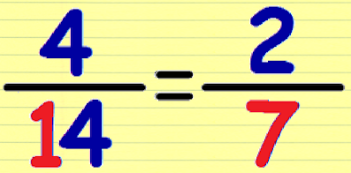
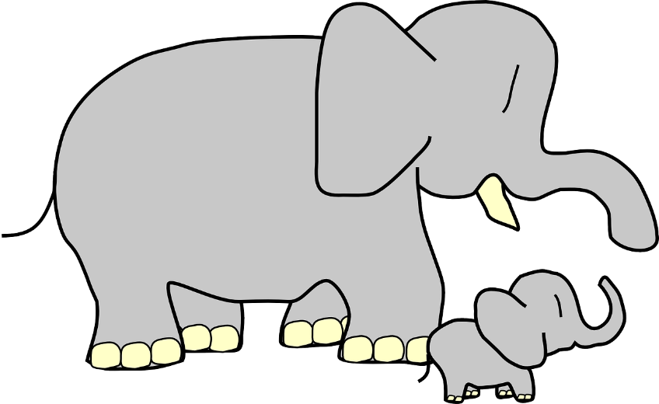

Proporcionalidad
La proporcionalidad es la relación entre dos magnitudes. La magnitud es cualquier cosa que se pueda medir.
Existen 2 tipos de proporcionalidad:
1.-Directa: dos magnitudes son directamente proporcionales. Cuando una aumenta, la otra también aumenta en la misma proporción o cantidad.
2.-Inversa: dos magnitudes son inversamente proporcionales. Cuando una aumenta, la otra disminuye en la misma proporción o cantidad. (Word Press, 2014).

Slide 8
Bibliografía
UNAM . (2017). Retrieved from Derivada: https://programas.cuaed.unam.mx/repositorio/moodle/pluginfile.php/1146/mo d_resource/content/1/contenido/index.html#contenido
Word Press. (2014). Retrieved from ¿Qué es la proporcionalidad?: https://sexteandoenprimaria.files.wordpress.com/2014/07/matemc3a1ticas- proporcionalidad.pdf

